Slide 1


Đảm bảo chất lượng và kiểm thử
Đề tài: Thiết lập CI pipeline chạy unit test + integration test + report tự động.
GVHD: ThS. Phạm Trọng Huynh
Sinh viên thực hiện: Đặng Văn Khoa MSSV: 1150080058
JUILLET 2025
NTREPRISE

Slide 2

1.Giới thiệu
2.Phân tích hệ thông và Kế hoạch kiểm thử
3.Kế hoạch kiểm thử
4.Thiết kế ca kiểm thử
5 Thực thi kiểm thử
6 Kiểm thử tự động
7.Báo cáo lỗi
8. Kết luận

Slide 3
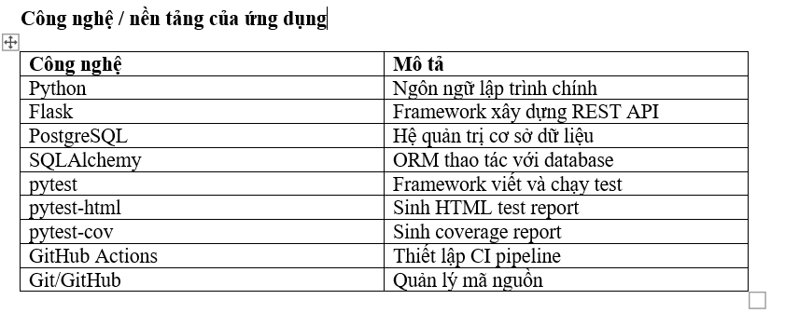
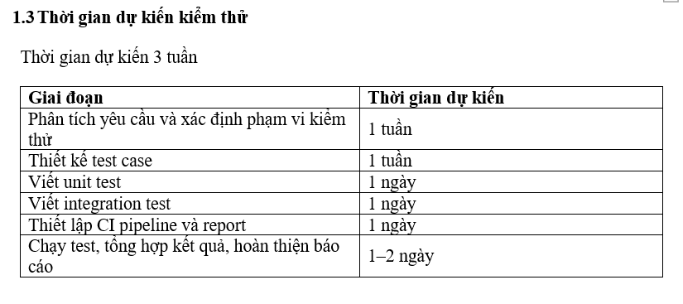
Giới thiệu
Đề tài Ứng dụng được kiểm thử là một Task Management API xây dựng bằng Flask và PostgreSQL. Hệ thống hỗ trợ các chức năng đăng ký, đăng nhập và quản lý công việc như tạo, xem, cập nhật, hoàn thành và xóa task.

Slide 4
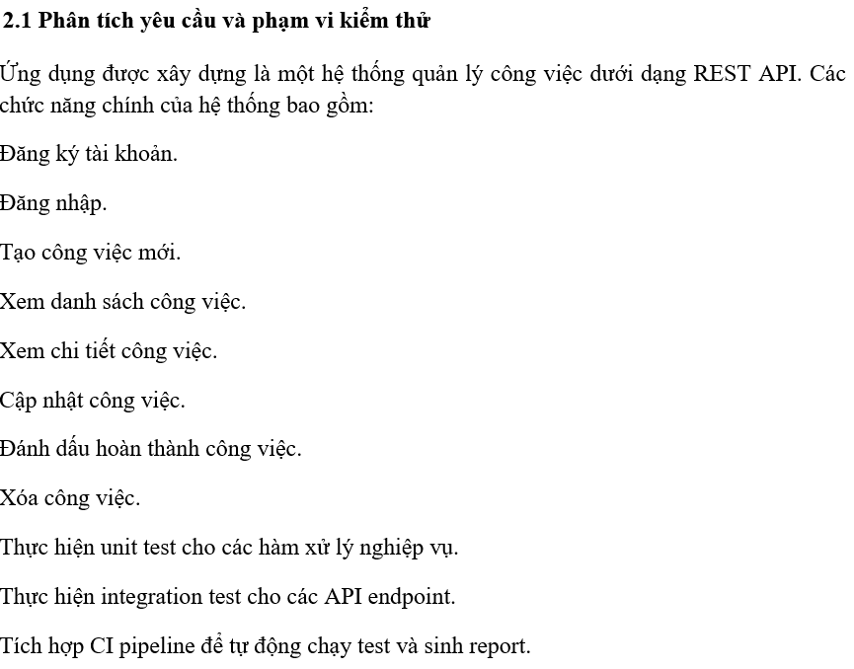
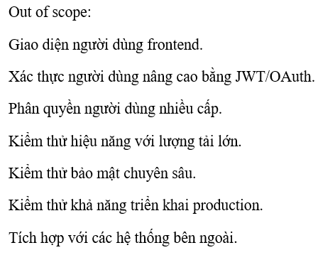
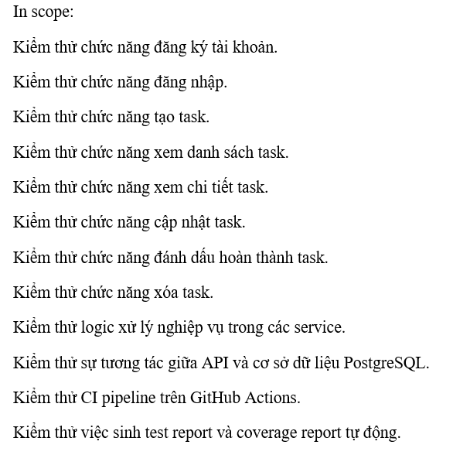
Phân tích hệ thống và phạm vi kiểm thử

Slide 5
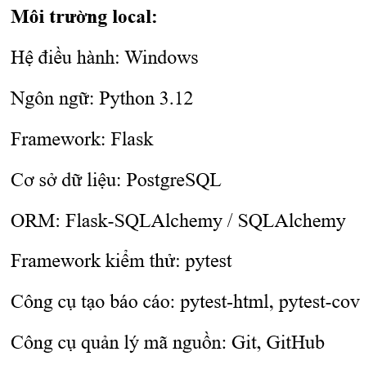
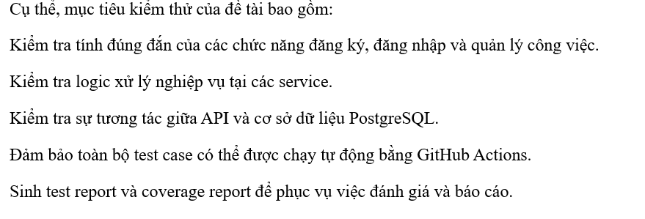
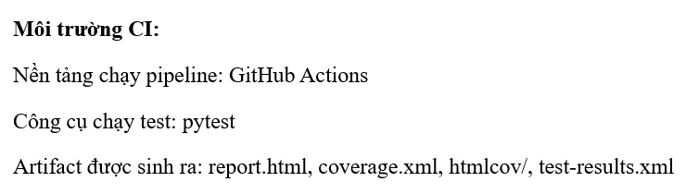
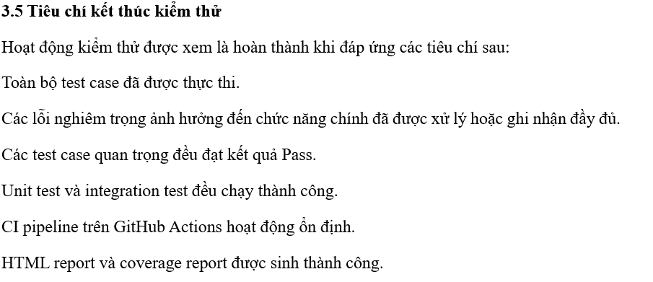
3.Kế hoạch kiểm thử

Slide 6
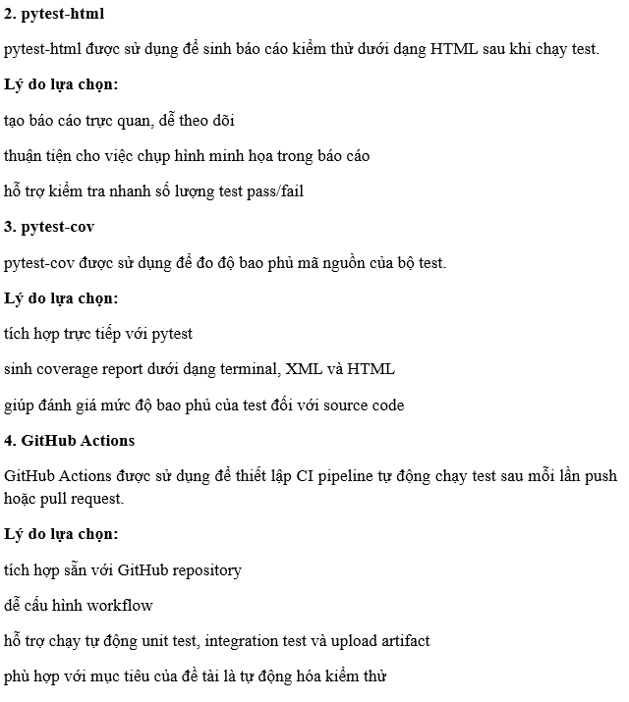
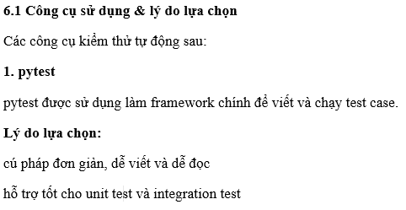
KIỂM THỬ TỰ ĐỘNG

Slide 7
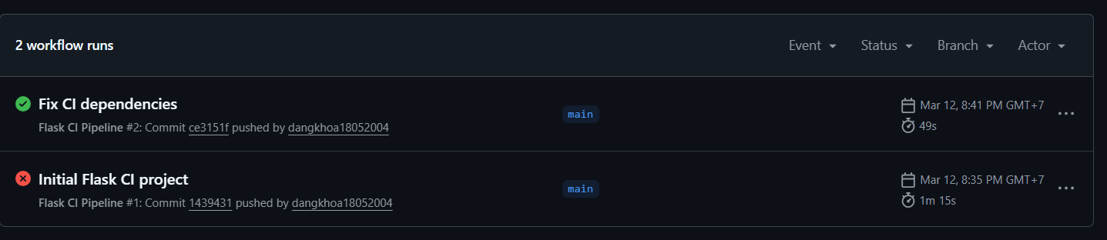
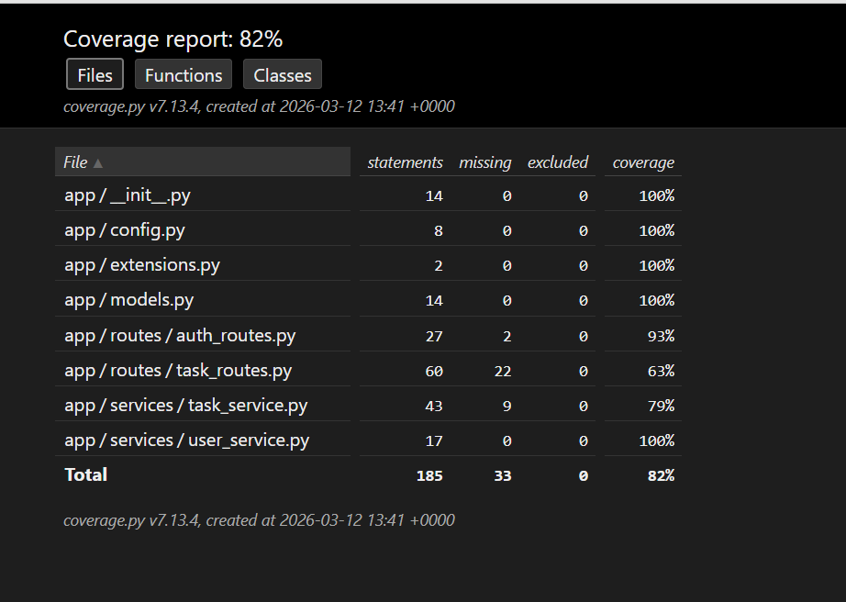
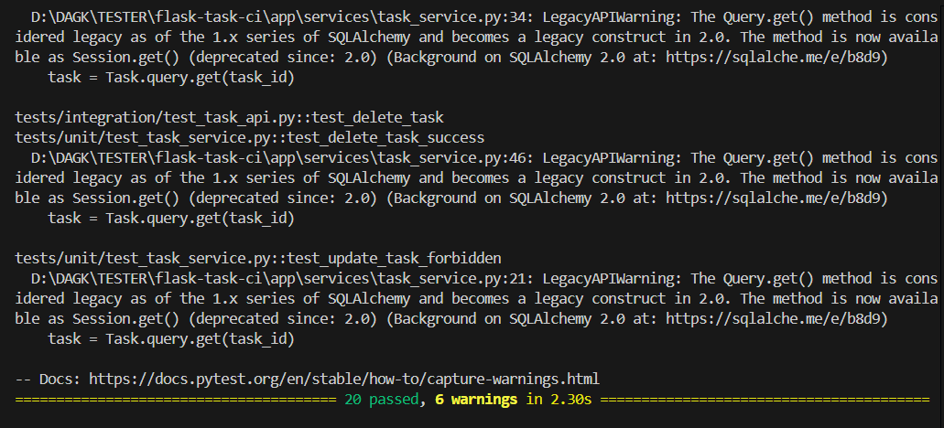

Slide 8
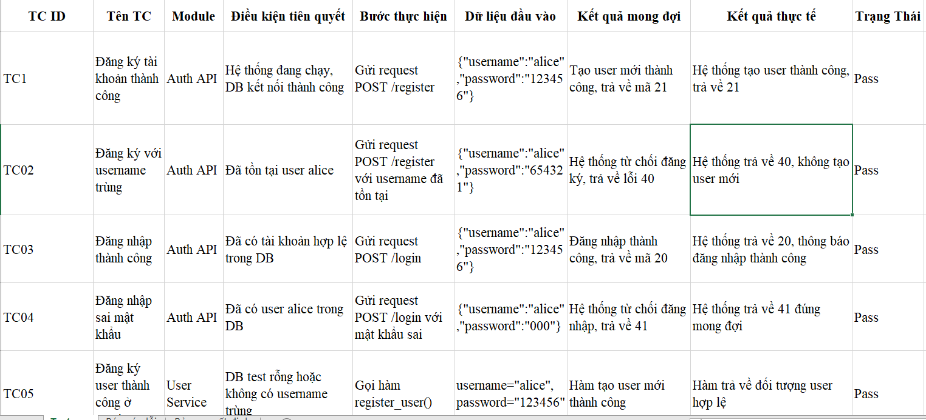
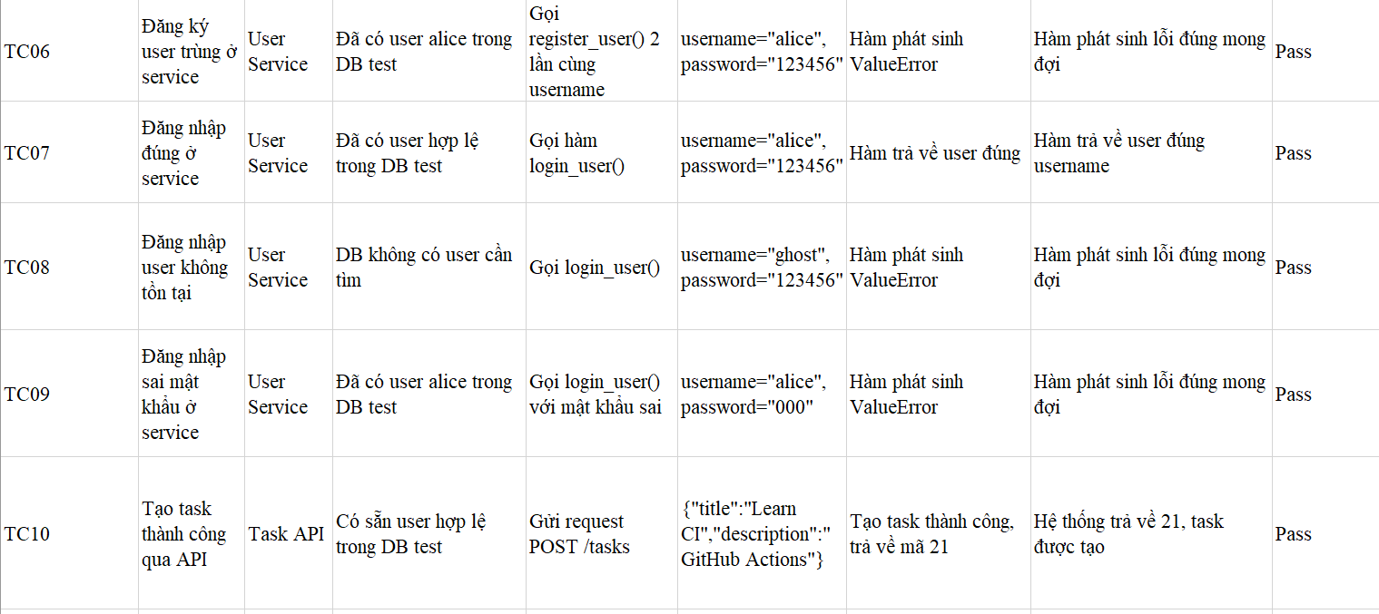
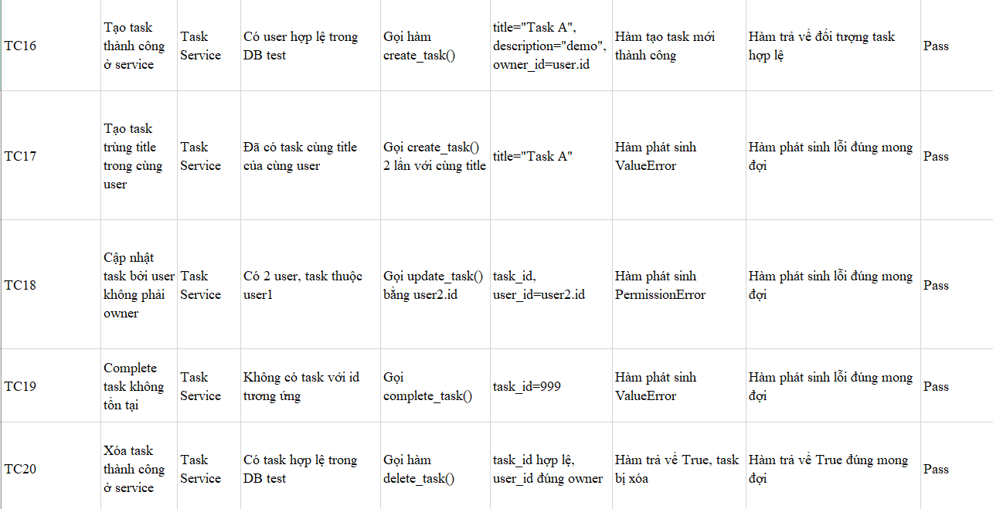
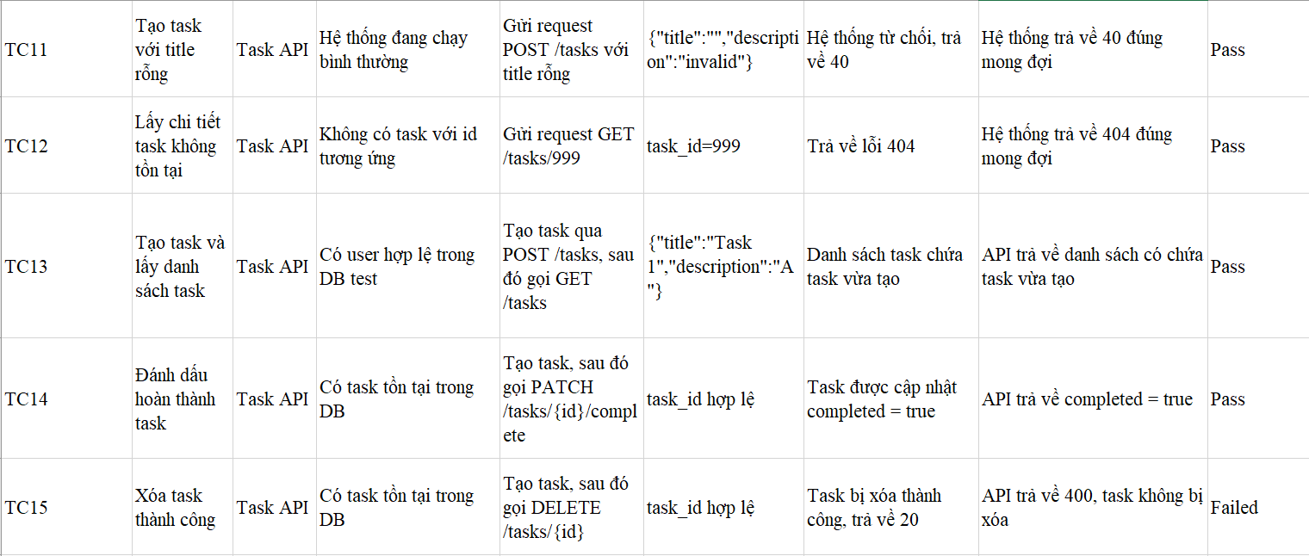
Các trường hợp kiểm thử và test case

Slide 9
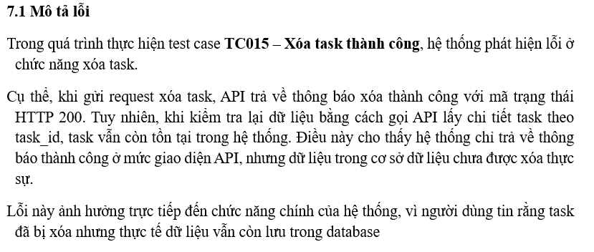
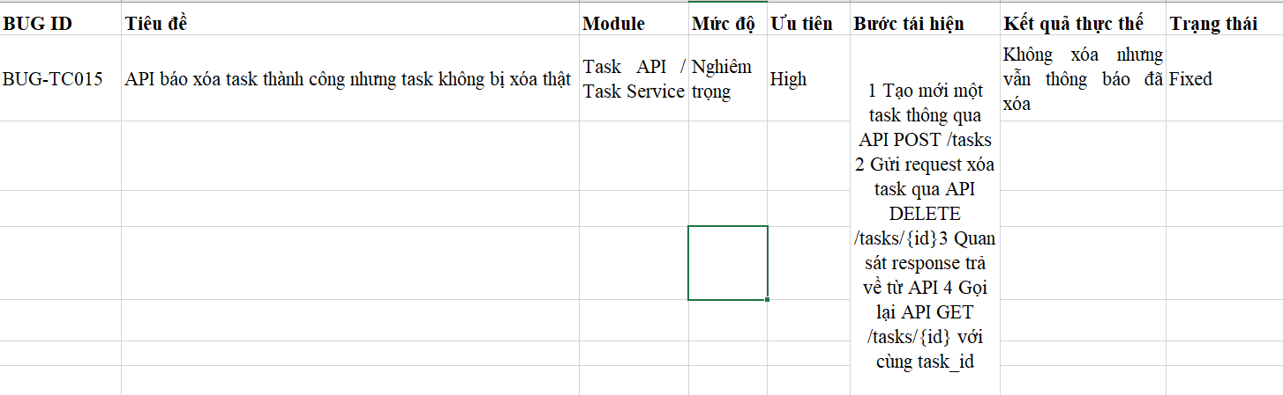
Báo cáo lỗi

Slide 10
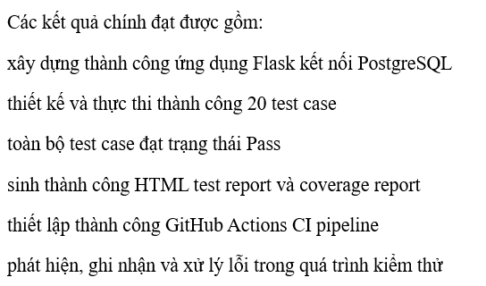
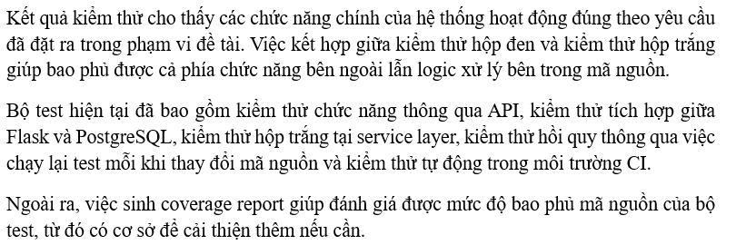
Tổng kết

